Slide 1
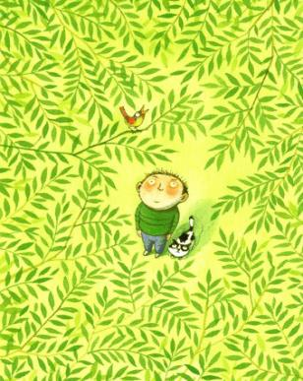
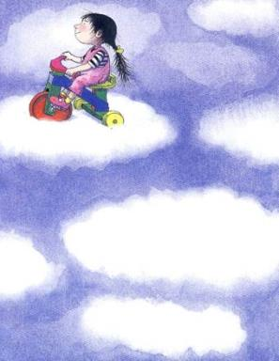
《贺 年 片》

Slide 2

快过年了，每位小朋友一定很想给自己身边的亲人或朋友送上一份礼物，表达祝福，你知道平时都用哪些方式向我们的亲戚朋友表达自己的祝愿吗? 这节课我们要学习的课文的题目就叫做《贺年片》。

Slide 3

我会读
hè
bì
贺年片 森林 碧绿 茁壮
jié
chì
欢乐 洁白 呼唤 翅膀
xiáng
zàng
飞翔 嘱咐 宝藏 朝霞
ké
xī
huì
贝壳 风浪 希望 智慧

Slide 4
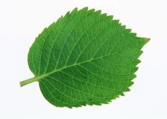
1绿色
绿色的贺年片，
是森林送给我的。
那是一片碧绿的树叶。
森林祝愿我，
像树苗一样茁壮成长，
每一天都唱着欢乐的歌……

Slide 5
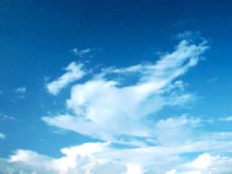
2白色
白色的贺年片，
是蓝天送给我的。
那是一片洁白的云朵。
蓝天呼唤我，
把白云当做翅膀，
变成一只飞翔的白鸽……

Slide 6
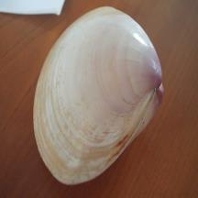
3蓝色
蓝色的贺年片，
是大海送给我的。
那是一枚蓝色的贝壳。
大海嘱咐我，
把贝壳变成小船，
迎着风浪，把宝藏收获……
PPT模板：www.1ppt.com/moban/ PPT素材：www.1ppt.com/sucai/
PPT背景：www.1ppt.com/beijing/ PPT图表：www.1ppt.com/tubiao/
PPT下载：www.1ppt.com/xiazai/ PPT教程： www.1ppt.com/powerpoint/
资料下载：www.1ppt.com/ziliao/ 范文下载：www.1ppt.com/fanwen/
试卷下载：www.1ppt.com/shiti/ 教案下载：www.1ppt.com/jiaoan/
PPT论坛：www.1ppt.cn PPT课件：www.1ppt.com/kejian/
语文课件：www.1ppt.com/kejian/yuwen/ 数学课件：www.1ppt.com/kejian/shuxue/
英语课件：www.1ppt.com/kejian/yingyu/ 美术课件：www.1ppt.com/kejian/meishu/
科学课件：www.1ppt.com/kejian/kexue/ 物理课件：www.1ppt.com/kejian/wuli/
化学课件：www.1ppt.com/kejian/huaxue/ 生物课件：www.1ppt.com/kejian/shengwu/
地理课件：www.1ppt.com/kejian/dili/ 历史课件：www.1ppt.com/kejian/lishi/
Notes:
PPT模板：www.1ppt.com/moban/ PPT素材：www.1ppt.com/sucai/
PPT背景：www.1ppt.com/beijing/ PPT图表：www.1ppt.com/tubiao/
PPT下载：www.1ppt.com/xiazai/ PPT教程： www.1ppt.com/powerpoint/
资料下载：www.1ppt.com/ziliao/ 范文下载：www.1ppt.com/fanwen/
试卷下载：www.1ppt.com/shiti/ 教案下载：www.1ppt.com/jiaoan/
PPT论坛：www.1ppt.cn PPT课件：www.1ppt.com/kejian/
语文课件：www.1ppt.com/kejian/yuwen/ 数学课件：www.1ppt.com/kejian/shuxue/
英语课件：www.1ppt.com/kejian/yingyu/ 美术课件：www.1ppt.com/kejian/meishu/
科学课件：www.1ppt.com/kejian/kexue/ 物理课件：www.1ppt.com/kejian/wuli/
化学课件：www.1ppt.com/kejian/huaxue/ 生物课件：www.1ppt.com/kejian/shengwu/
地理课件：www.1ppt.com/kejian/dili/ 历史课件：www.1ppt.com/kejian/lishi/

Slide 7
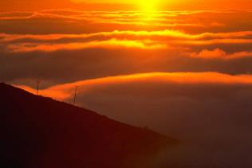
4红色
红色的贺年片，
是太阳送给我的。
那是一片火红的朝霞。
太阳希望我，
在阳光下长大成人，
把智慧献给我们
亲爱的祖国！

Slide 8

说一说，做一做
请同学们模仿本课诗歌的形式学做小诗！

Slide 9
1绿色
考考你
____的贺年片，
是____送给我的。
那是一片_________。
森林____我，
像____一样________，
每一片叶子，
都是欢乐的歌……

Slide 10
2白色
____的贺年片，
是____送给我的。
那是一片__________。
蓝天____我，
把____当做____，
变成____________……

Slide 11
3蓝色
____的贺年片，
是____送给我的。
那是一枚__________。
大海____我，
把____变成____，
迎着____，把_____收获……

Slide 12
4红色
____的贺年片，
是____送给我的。
那是___________。
太阳____我，
在____下_______，
把____献给我们
亲爱的祖国！

Slide 13
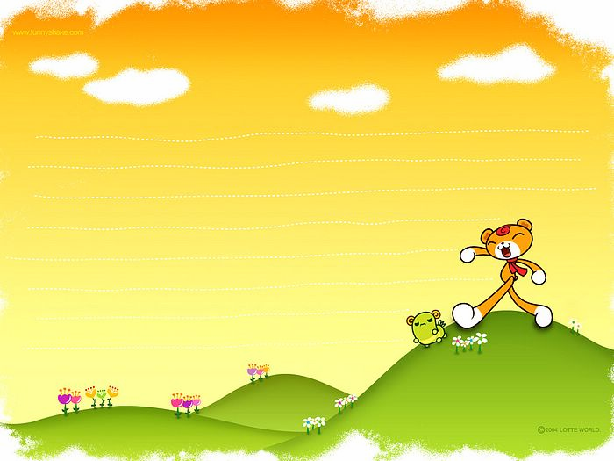
说一说
说一说你喜欢哪张贺年片？请读给同学们听听，然后说一说自己喜欢的理由？

Slide 14


你知道大海中有哪些宝藏吗？
在浩瀚无边的大海中，蕴藏这无穷无尽的动物、植物和矿产，仅仅目前已经发现的动物就有十五万多种，能做成食品和药品的藻类植物也有一万多种，更重要的是海底还有丰富的煤、石油、天然气等。

Slide 15
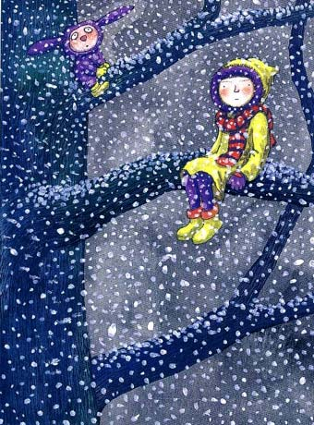
祝愿孩子们：
插上理想的翅膀，乘着智慧的小船，迎着风浪，去收获美好的明天！

